Slide 1

섹션 12. 폼(form)으로 포스트 작성과 수정 기능 구현하기
조성범

Slide 2
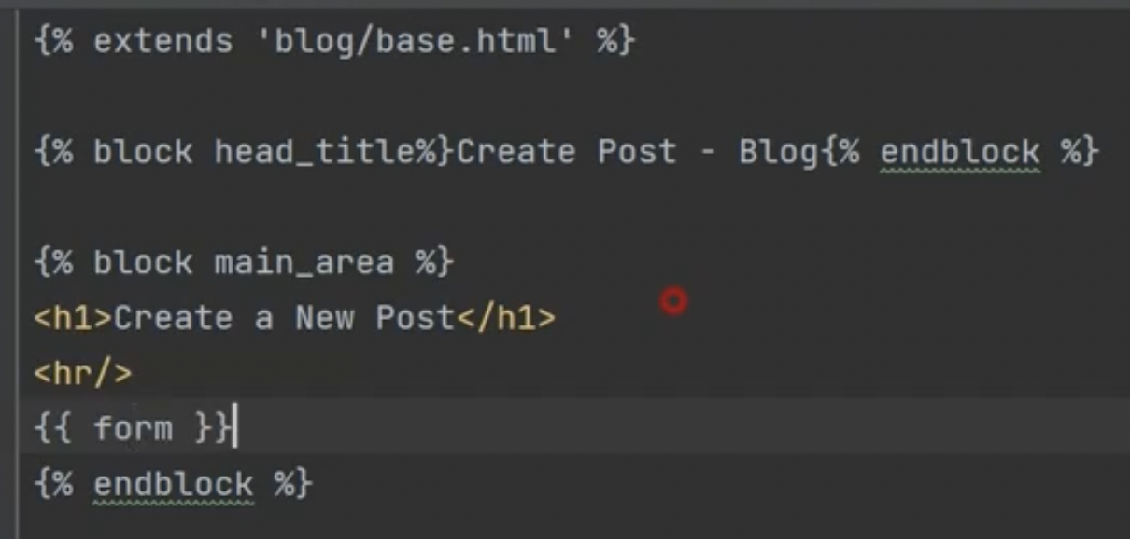
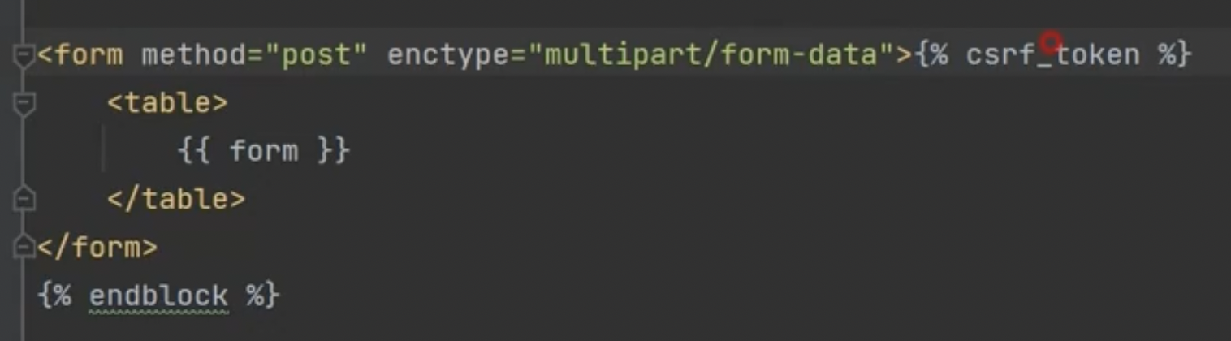
폼(form)
Form 태그 적용 후(테이블 태그를 적용하면 사용자에게 보여주는 테이블을 더 정갈하게 해준다.

Slide 3
GET과 POST
두 방식 모두 서버에 요청을 하는 메소드라는 공통점이 있다. 클라이언트가 서버에 요청해서 서버가 제공해야하는 자원이 있다고 생각해보자. 예를 들어, 어떤 홈페이지의 로그인 페이지에서 로그인을 하는 경우, 아이디와 패스워드는 클라이언트가 작성하고 그 정보를 서버에 요청해서 클라이언트가 작성한 아이디와 패스워드가 올바른 건지 확인해야한다.
GET은 클라이언트의 데이터를 URL에 붙여서 보내는 방식으로, 특정 페이지를 다른 사람에게 접속하게 할 수 있지만 간단한 데이터를 넣도록 설계되어서 데이터를 보내는 양의 한계가 존재한다.
반면 POST는 URL이 아니라 BODY에 데이터를 넣어서 보내게 된다.

Slide 4
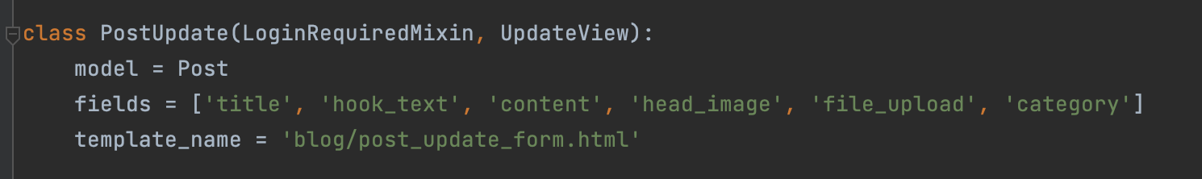
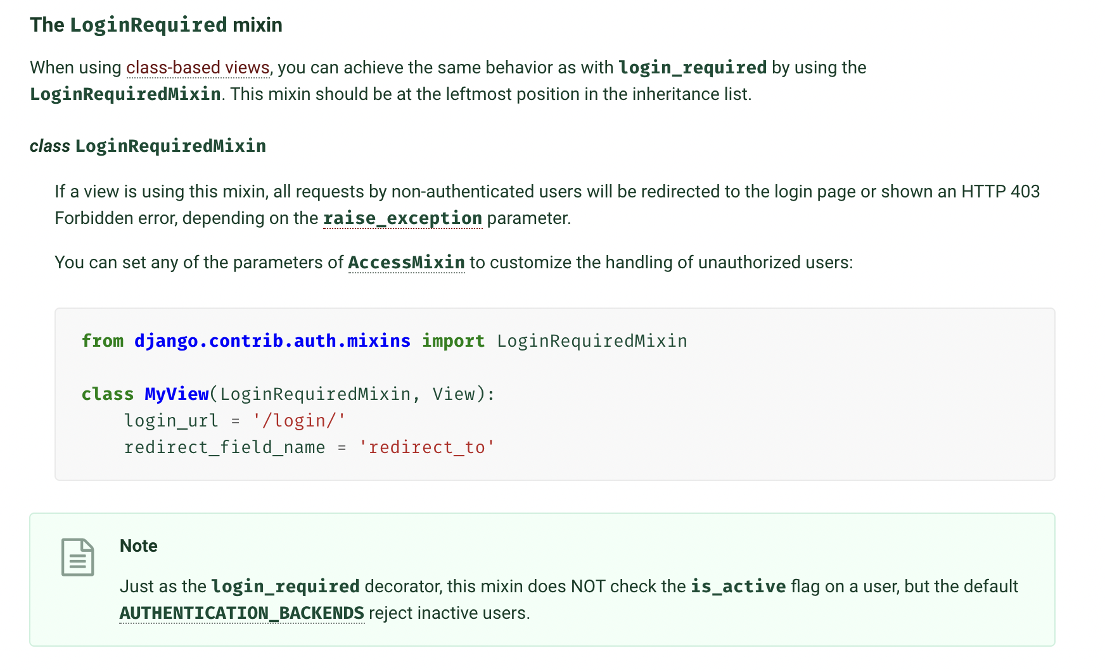
로그인한 사용자에게만 포스트 작성 허용하기
옆의 코드처럼 class에서 인자를 두개로 해서 하나를 LoginRequiredMixin으로 다른 하나를 로그인한 사용자에게만 보여주려 하는 것을 설정하면 원하는 기능을 실현할 수 있다.

Slide 5
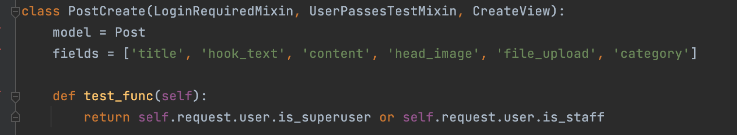
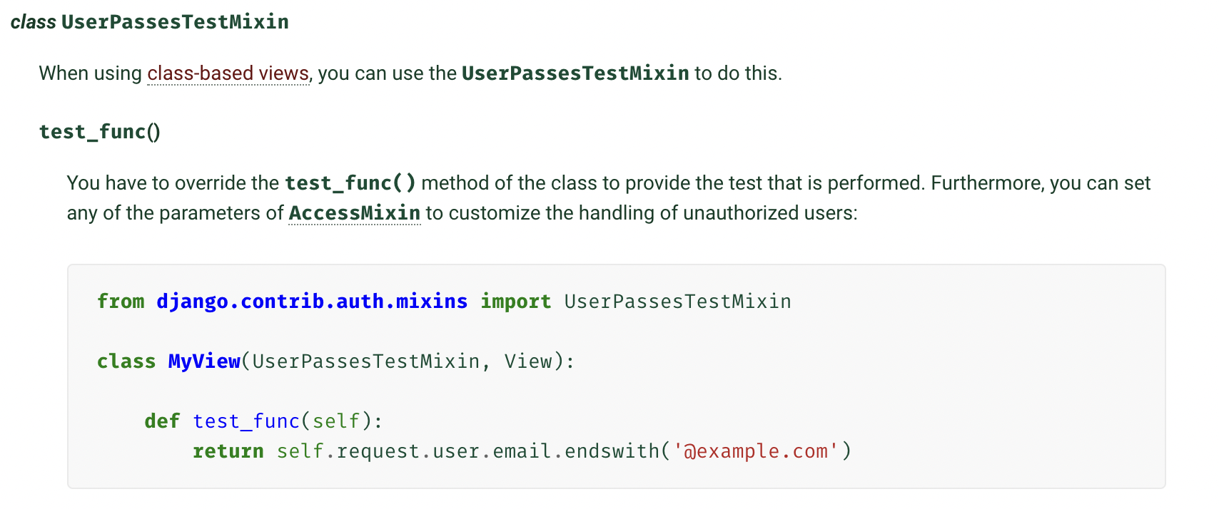
스태프에게만 포스트 작성 허용하기

